Slide 1

KHỞI ĐỘNG

Slide 2


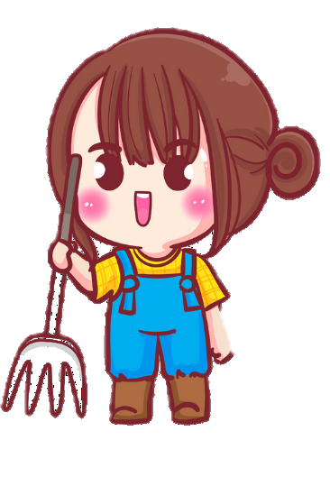
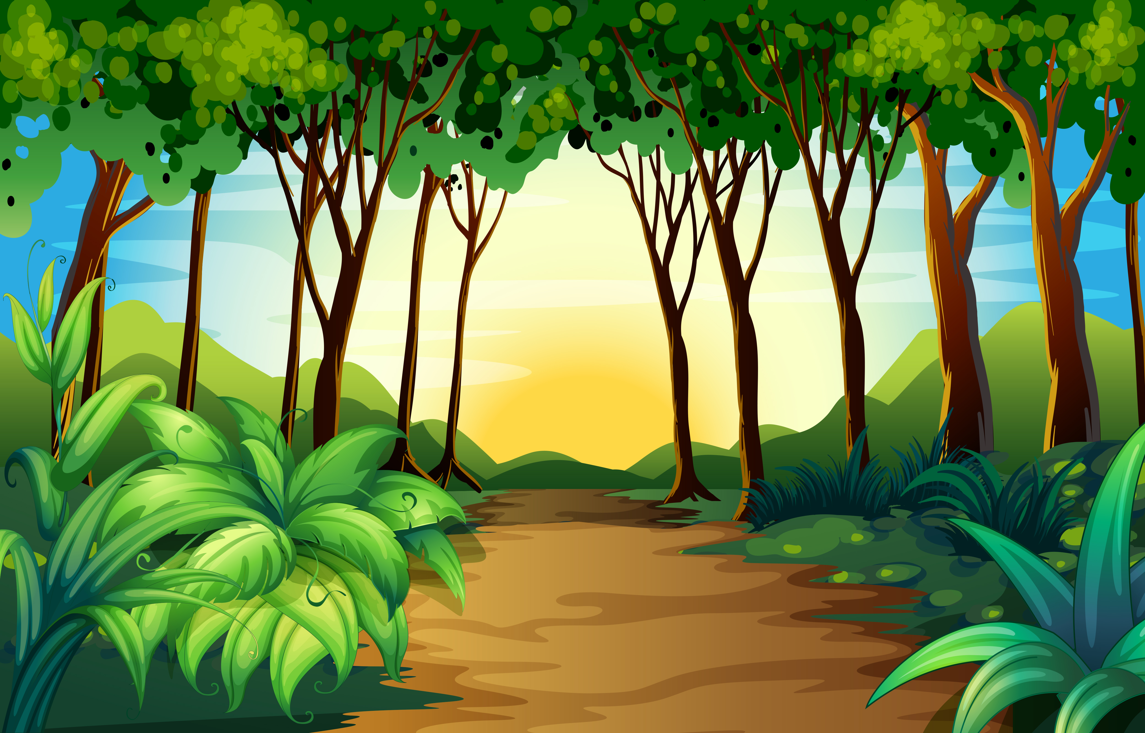
Trò chơi:
HỘP QUÀ BÍ MẬT

Slide 3
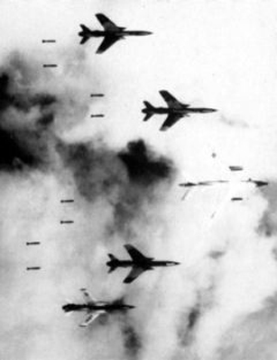
Hình ảnh trận chiến 12 ngày đêm,
Mĩ ném bom tàn phá thủ đô Hà Nội

Slide 4
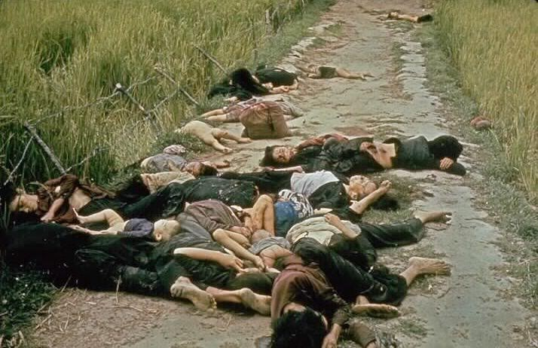
Hình ảnh Cuộc thảm sát ở Mĩ Lai

Slide 5
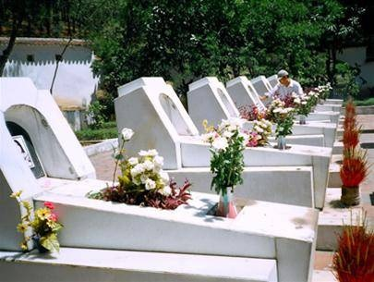
Mộ 10 cô gái ở ngã ba Đồng Lộc.

Slide 6
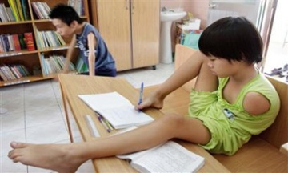
Hình ảnh nạn nhân bị nhiễm chất độc màu da cam do chiến tranh gây ra.

Slide 7
Đạo đức Em yêu hoà bình (tiết 2) trang 38

Slide 8


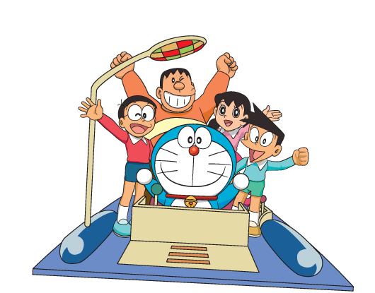
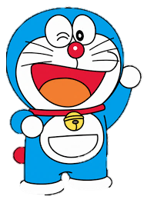
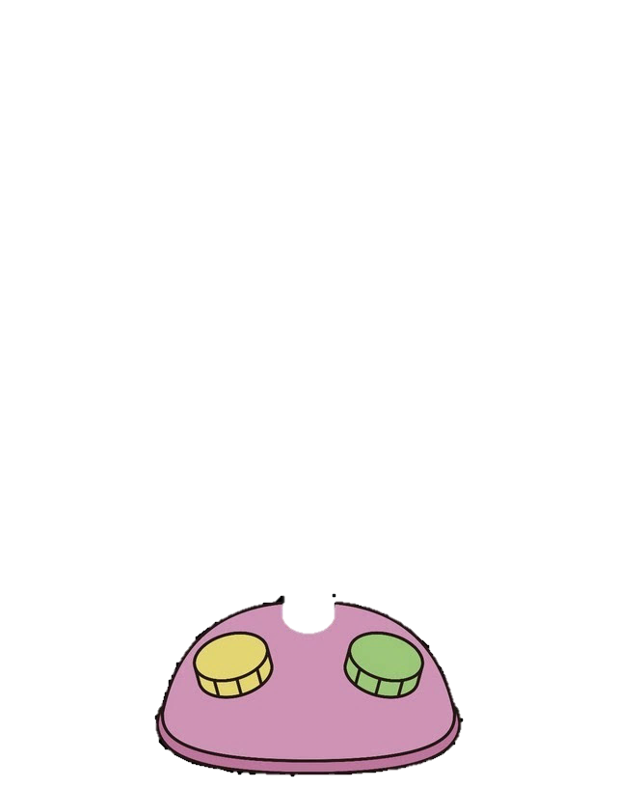
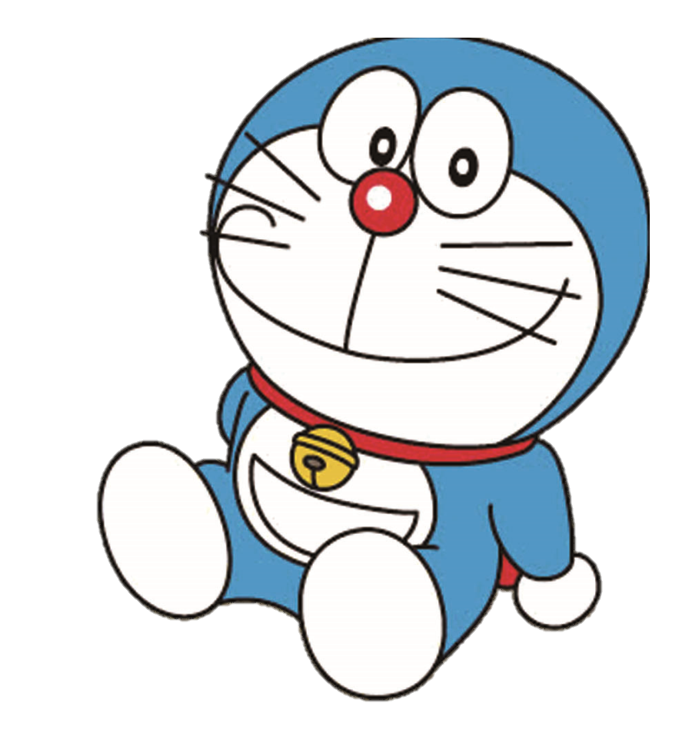
Hoạt động 1: Giới thiệu tư liệu sưu tầm

Slide 9
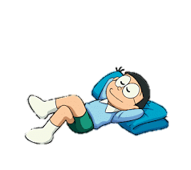
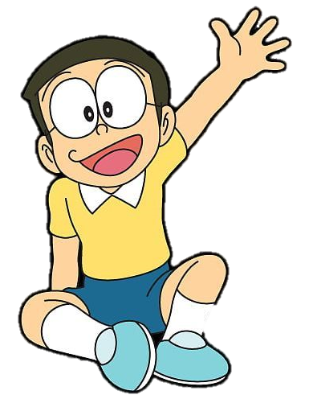
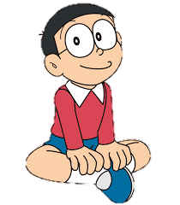
Tiết học trước, các bạn đã nhận nhiệm vụ sưu tầm tranh, ảnh, các bài thơ, bài thơ hay bài hát…. bài báo về hoạt động bảo vệ hoà bình, chống chiến tranh rồi. Bây giờ chúng ta cùng nhau giới thiệu trước lớp nhé!

Slide 10

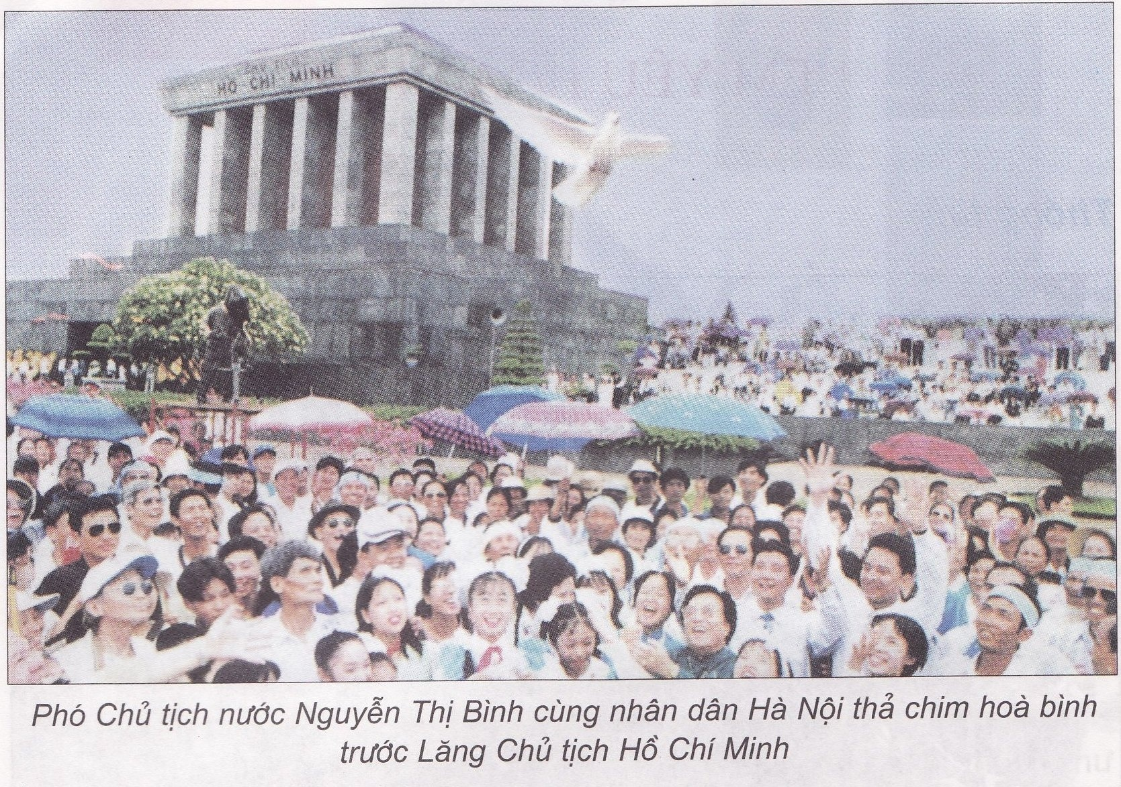

Slide 11
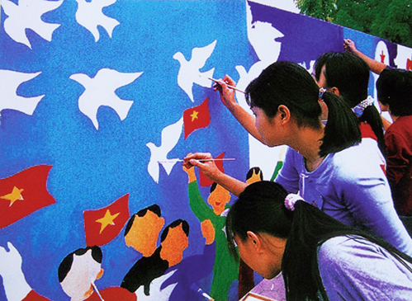
Hoạt động vì hòa bình

Slide 12
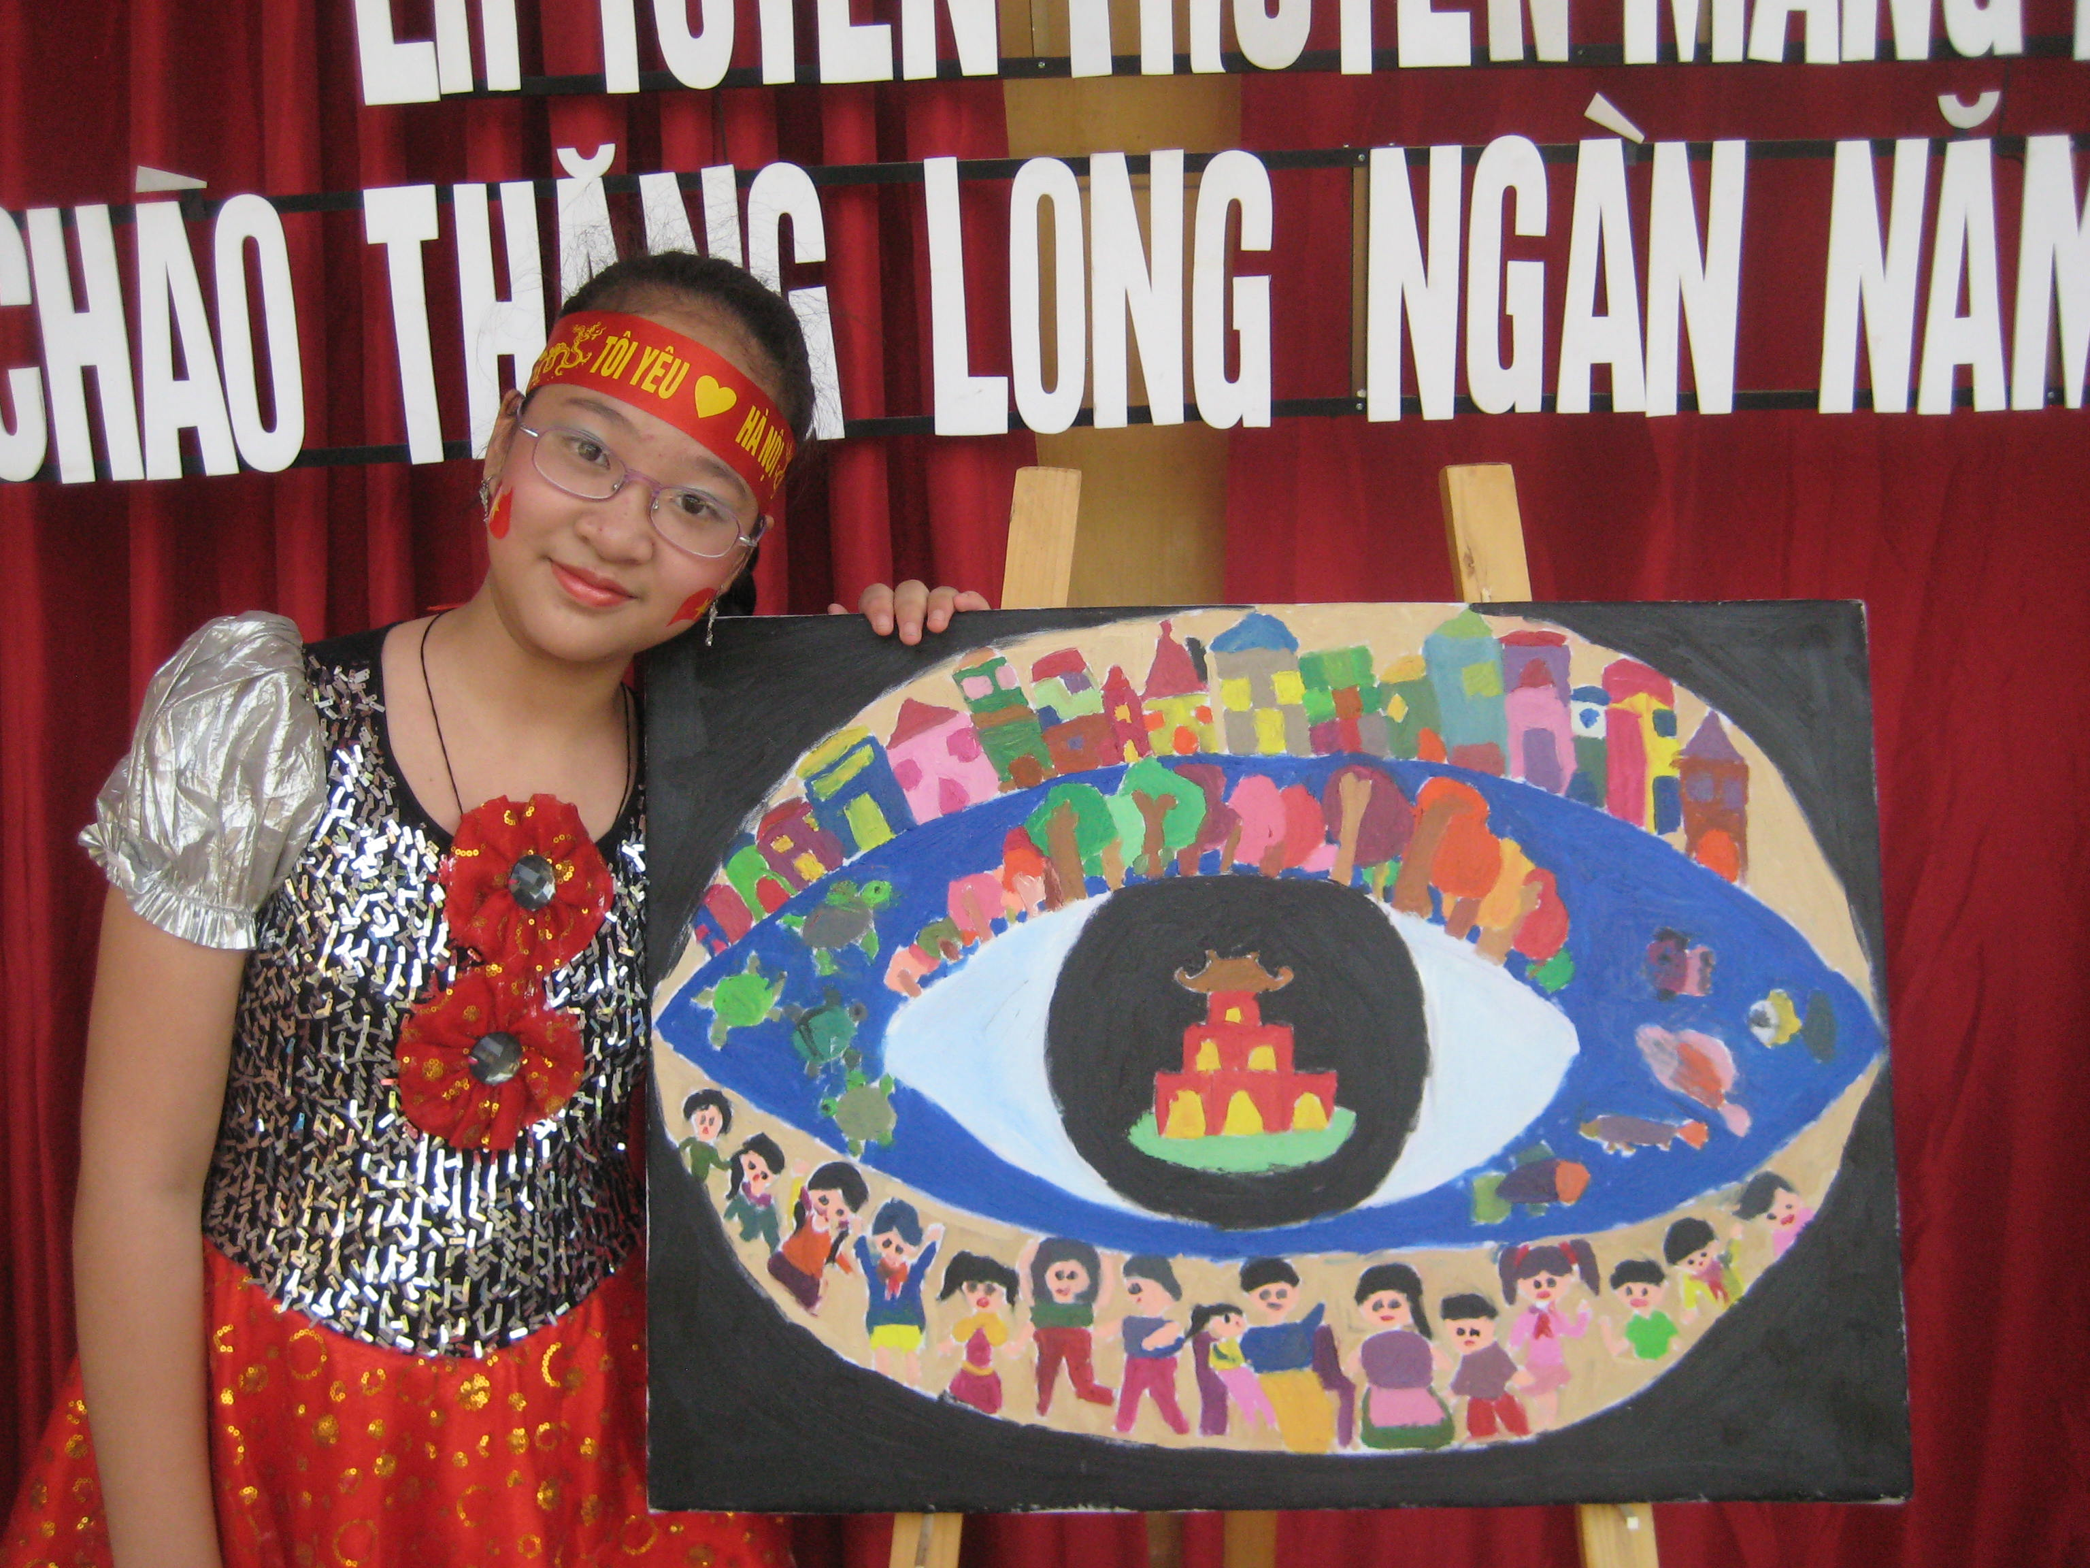

Slide 13
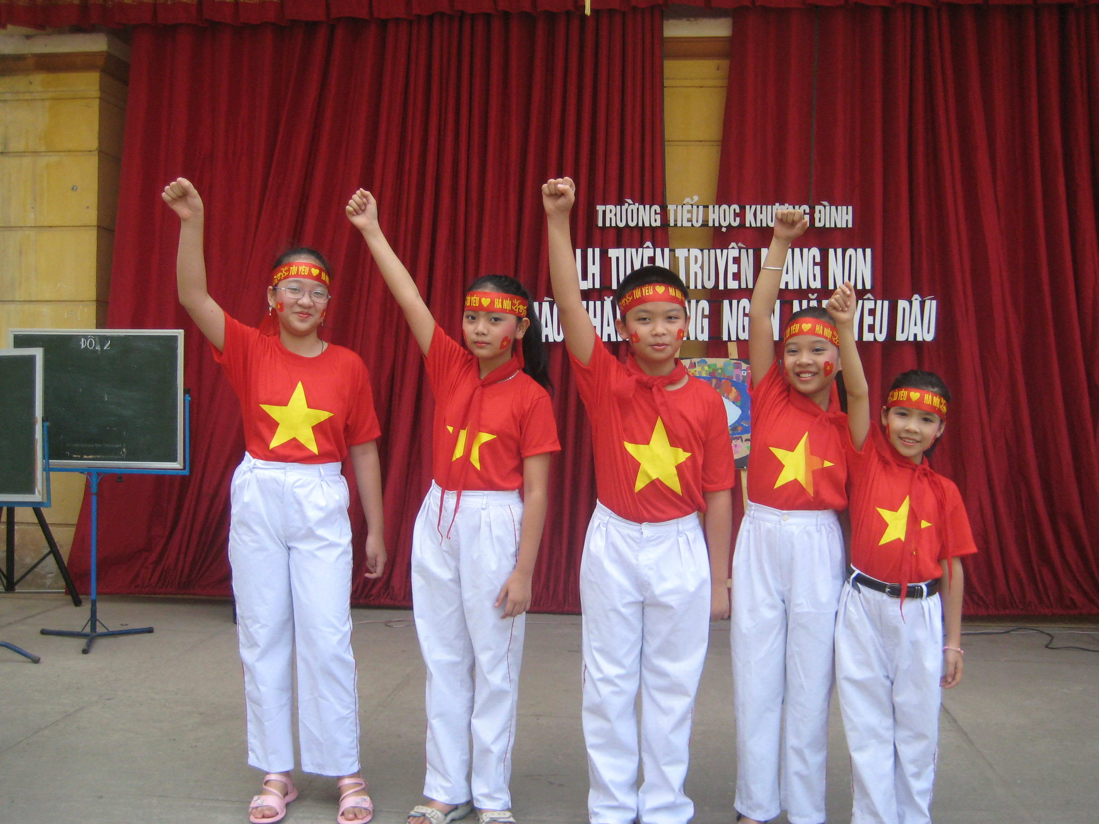

Slide 14
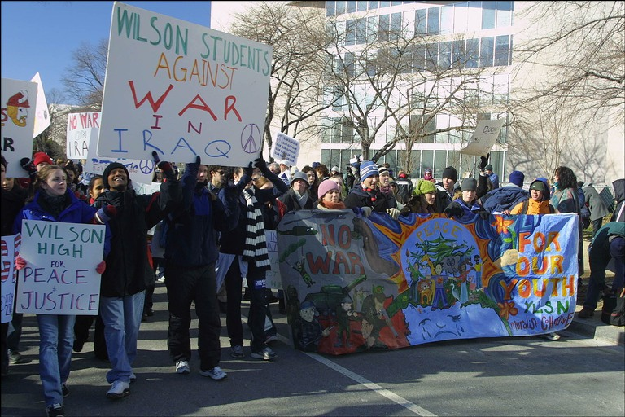
Người dân xuống đường mít tinh phản đối chiến tranh tại Việt Nam ở Mĩ.

Slide 15
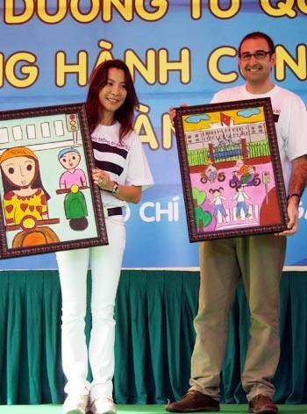
Vẽ tranh về chủ đề “Em yêu hòa bình”

Slide 16
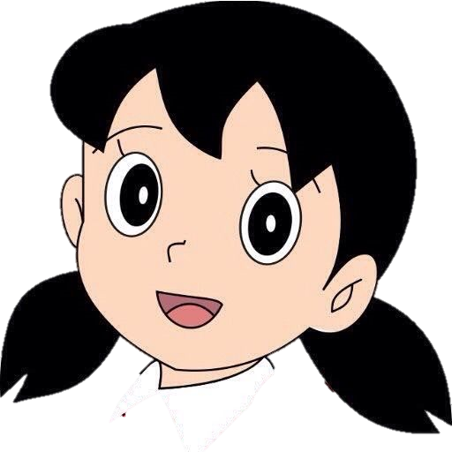
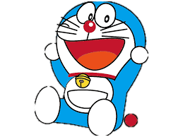
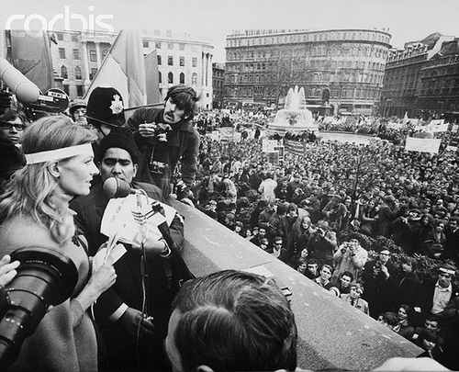
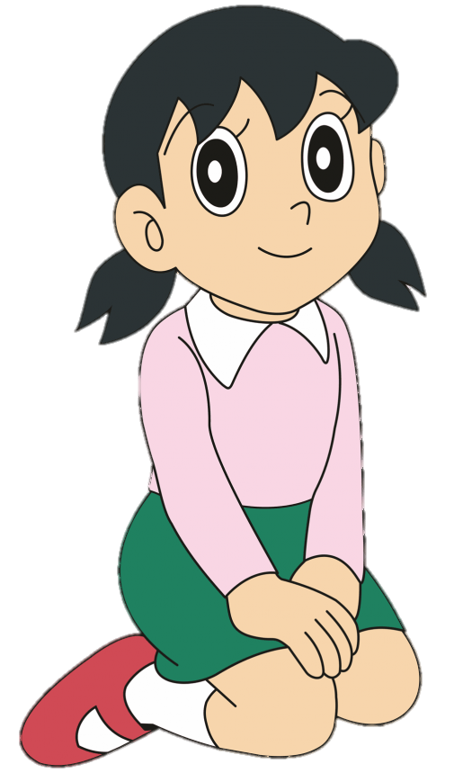
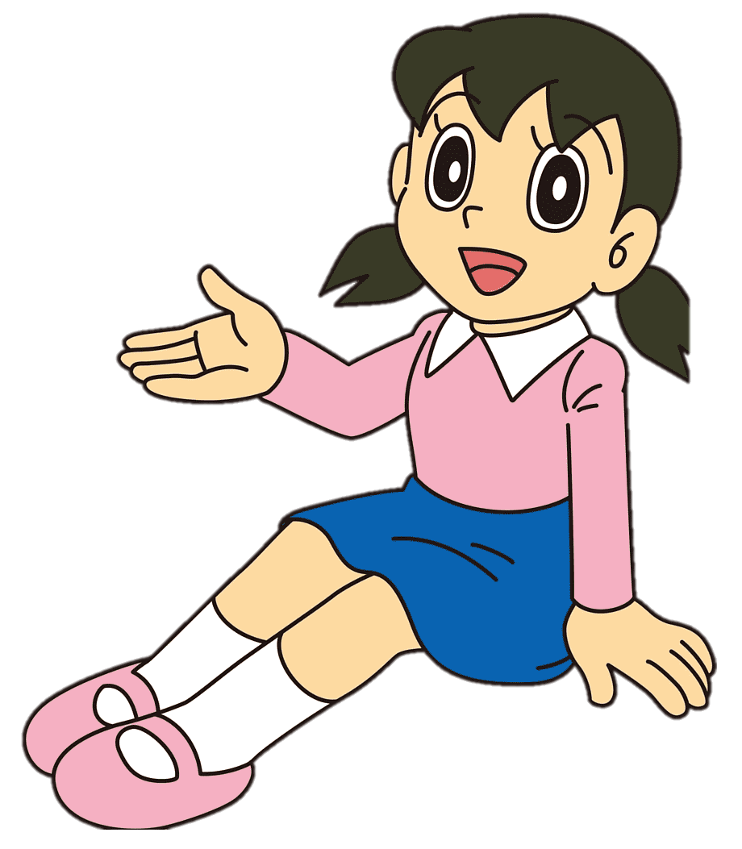
Nữ diễn viên xinh đẹp người Anh Vanessa Redgrave đang phát biểu trước 20.000 người biểu tình tại Quảng trường Trafalar (London) phản đối cuộc chiến tranh Việt Nam của đế quốc.

Slide 17
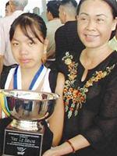
Một bé gái Việt Nam 12 tuổi đoạt giải
“Thơ vì hòa bình” quốc tế 2004
Hoàng Lê Quỳnh Như(sinh 20-1-1992)

Slide 18

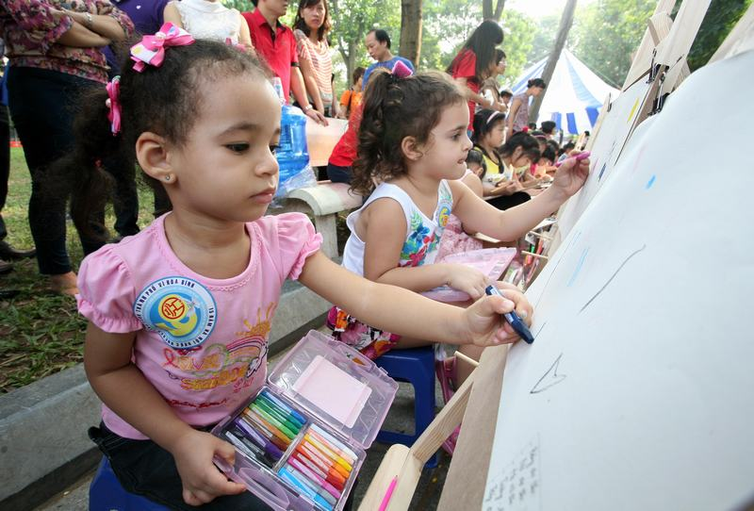
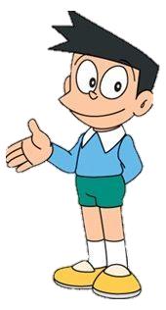
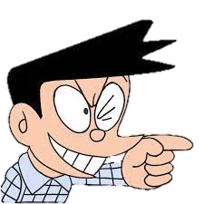
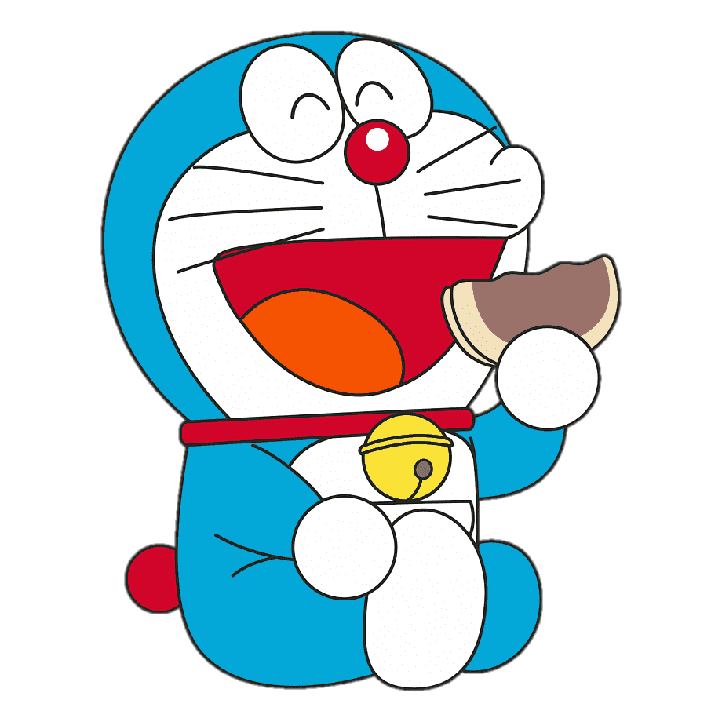
Các bạn nhỏ tham gia vẽ tranh về chủ đề “Hoà bình thế giới”.
NỘI DUNG 4

Slide 19
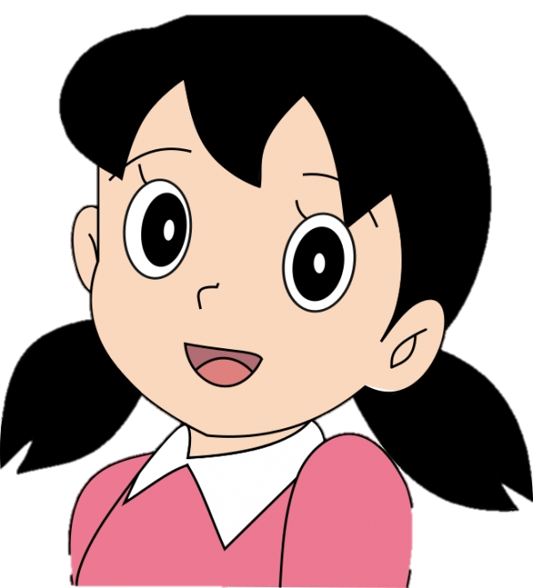
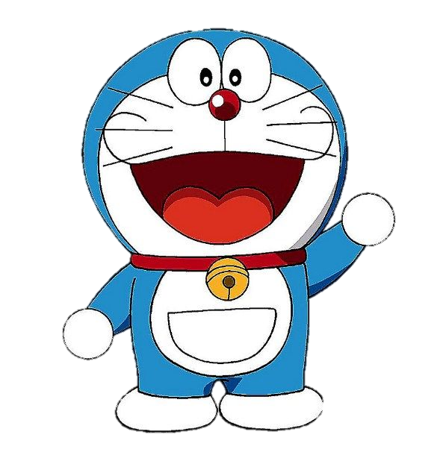
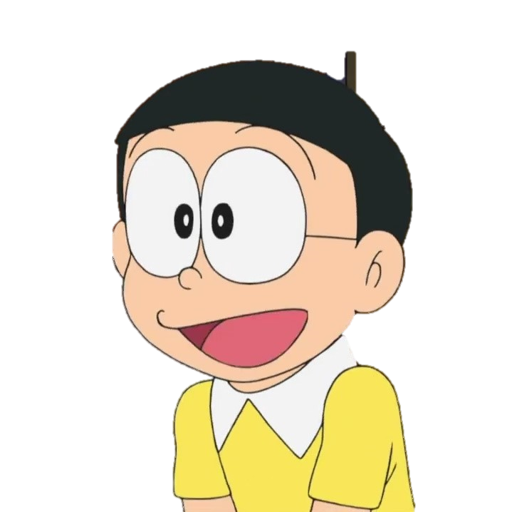
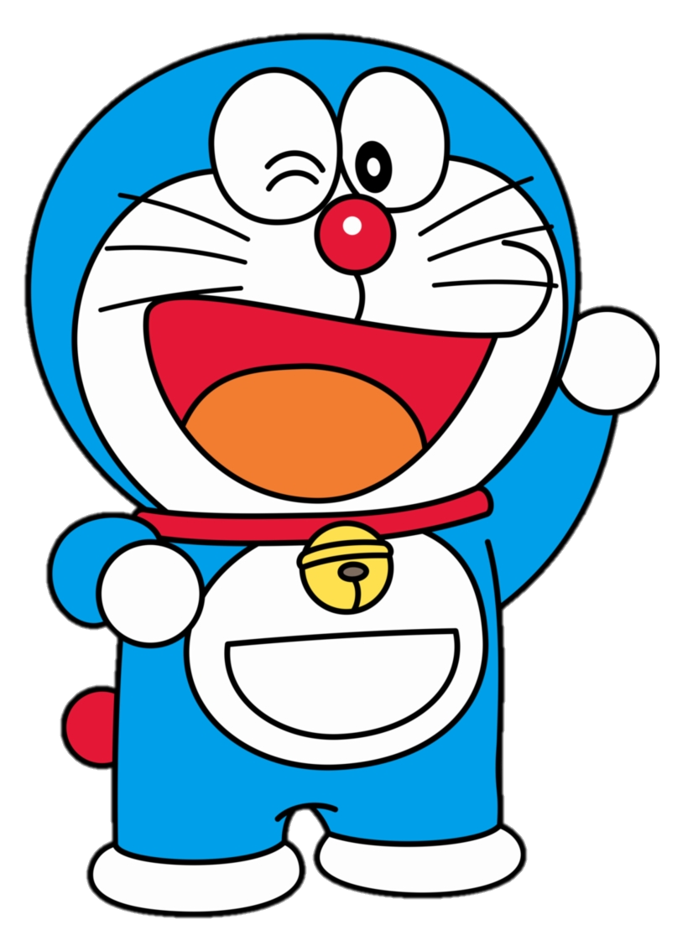
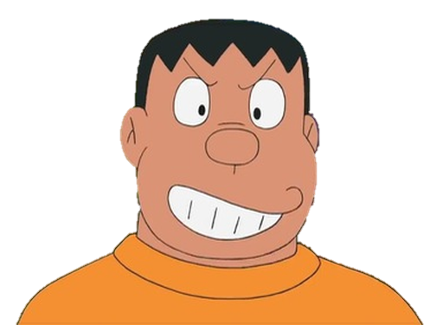
Như vậy , dù ở những đất nước khác nhau , có màu da khác nhau. Nhưng điểm chung của mọi người đều là mong muốn thế giới được sống trong hòa bình và hạnh phúc .

Slide 20

Hoạt động 2: Vẽ cây hoà bình.

Slide 21
Hoa, quả, lá trên cây là những điều tốt đẹp mà hòa bình mang lại cho trẻ em nói riêng, mọi người nói chung.
HÒA
BÌNH
Rễ cây là những hành động, việc làm bào vệ hòa bình, chống chiến tranh, cách ứng xử thể hiện tình yêu hòa bình trong sinh hoạt hàng ngày.

Slide 22
Trẻ được đến trường
HÒA
BÌNH
Chống chiến tranh

Slide 23
Giảm đi số trẻ em bị mồ côi.
Trẻ em được vui chơi
Trẻ em được đi học
Gia đình hạnh phúc
Giảm đi số trẻ em bị tàn tật
Mọi gia đình sống no đủ
Số người chết, bị thương ít.
Kinh tế phát triển
HÒA
BÌNH
Không có chiến tranh
Không cỗ vũ các trò chơi bạo lực
Biết đối thoại và cùng làm việc
Phản đối chiến tranh
Giao lưu với bạn bè thế giới
Ủng hộ nạn nhân chiến tranh

Slide 24
Hòa bình mang lại cuộc sống ấm no và hạnh phúc cho mọi người. Để trái đất này mãi mãi là một màu xanh của hòa bình thì mỗi chúng ta cần tích cực tham gia vào các hoạt động để bảo vệ hòa bình.

Slide 25
Hoạt động 3: Hành động vì hòa bình.

Slide 26
3. Em hãy trình bày các hoạt động em đã tham gia vì hòa bình do lớp, trường hoặc địa phương tổ chức.

Slide 27
Trẻ em có quyền được sống trong hòa bình và có trách nhiệm tham gia các hoạt động bảo vệ hòa bình phù hợp với khả năng..

Slide 28
Kết luận
Hòa bình mang lại cuộc sống ấm no, hạnh phúc cho trẻ em và mọi người. Để có hòa bình, mỗi người chúng ta cần phải thể hiện tinh thần hòa bình trong cách sống và ứng xử hằng ngày; đồng thời cần tích cực tham gia các hoạt động để bảo vệ hòa bình, chống chiến tranh.

